Slide 1
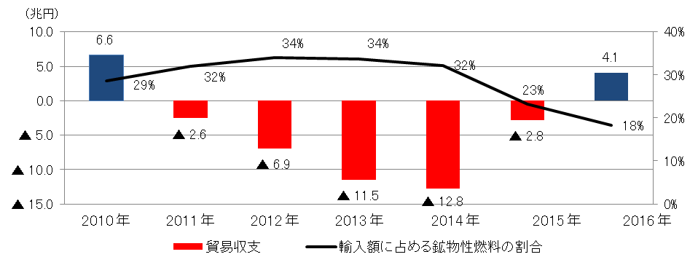
我が国の貿易収支と輸入額に占める鉱物性燃料の割合の推移
出典：貿易統計を基に作成

